Slide 1
Система оценивания своей деятельности детьми дошкольного возраста задержкой психического развития
Автор: Бейтбаева Раушан Хазбековна
учитель-дефектолог I категории
БДОУ г. Омска «Детский сад № 304 компенсирующего вида»

Slide 2
«Самооценка – это важнейший орган душевной жизни, служащий для регуляции поведения и деятельности человека, его успехов и неудач». Г.А. Цукерман
Самооценка - одно из центральных образований личности, часть её ядра.

Slide 3
Непосредственная образовательная деятельность
- Цели, задачи
Форма организации занятия
Методы
Содержание
Планируемые результаты

Slide 4
Оценивание результатов?
Оценивание имеет воздействие на ребенка. Это воздействие определяется как ориентирующее и стимулирующее. Стимулирующее воздействие оценивания определяет переживание детьми своего успеха или неуспеха и является побуждением к деятельности.

Slide 5
Возрастные особенности
В младшем дошкольном возрасте:
- оценка результатов деятельности детей должна идти по ходу занятия, а не в конце;
- замечания, и помощь должны исходить не от воспитателя, а от сказочного игрового персонажа;
- не нужно прямо указывать на недостатки в деятельности (работе);
- необходимо рассказать, какие неудобства или трудности недостатки создают для игрового персонажа.

Slide 6
Возрастные особенности
В среднем дошкольном возрасте:
- ребенок спокойнее относится к оцениванию и критике если они звучат, как напоминание о выполнении определённых правил игры, в которую вместе с ним играет взрослый;
- ребенок учится соотносить полученный результат с поставленной целью или образцом и оценивать выполненную работу самостоятельно.

Slide 7
Возрастные особенности
В старшем дошкольном возрасте:
- неудачно выполненное задание часто приводит ребенка к растерянности и отказу от работы, особенно, если на это указал взрослый;
- особое внимание следует уделить формированию самооценки и самоконтроля ребенка;
- необходимо создание ситуаций успеха для каждого ребенка;
- задача взрослого – научить детей относиться к неудаче, как к естественному процессу обучения.

Slide 8
Основные правила оценивания
1. Оценка не должна вредить здоровью ребенка как физическому, так и психическому.
2. Не следует наказывать и поощрять ребенка за одно и то же несколько раз.
3. Оценку следует начинать с положительных моментов, а затем переходить к отрицательным.
4. Оценка должна показывать ребенку соответствие или несоответствие конкретного действия ребенка установленным нормам, поставленной задаче.
5. Похвала положительно влияет на детей с заниженной самооценкой, порицание, как правило, приводит к отказу деятельности.

Slide 9
Основные ошибки в оценивании
1. У педагогов отсутствует оценочная аргументация независимо от возраста детей.
2. Дети, наиболее успешные в том или ином виде деятельности, как правило, получают положительные по характеру оценки, а дети, имеющие затруднения и проблемы, чаще получают отрицательные или нейтральные по характеру оценки.
3. Отсутствие единой системы оценивания для разных видов деятельности.

Slide 10
Варианты оценочной деятельности
Беседа – одна из самых распространенных форм работы.
Вопросы, подводящие итог беседе:
- Куда мы с вами путешествовали?
- С кем (с чем) мы сегодня познакомились?
- Чему вы сегодня научились?
- О чем бы вы рассказали маме?
- Чему бы вы смогли научить малышей?

Slide 11
Продуктивные виды деятельности
В процессе продуктивной деятельности можно использовать:
1. Придумывание названия работе сверстника;
2. Выбор 2-3 лучших работ;
3. Отбор работ для индивидуальной или коллективной выставки;
4. Определение отметки (например, сердечка, звездочки) к работе, которая больше всего понравилась;
5. Составление рассказа-загадки о работе сверстника (или своей) позволяет прежде всего разобраться в содержании рисунка, поделки.

Slide 12
«Непродуктивные» виды деятельности»
В процессе «непродуктивной» деятельности можно использовать:
1. Выбор лучшего (самого необычного, красивого, короткого, длинного и т.п.) рассказа и запись его в специальный альбом. Фиксация детских рассказов (особенно творческого характера) является обязательной;
2. «Шкатулка с оценками». Данный прием содействует введению в речь оценочных слов. Воспитатель или ребенок достает из шкатулки карточку, где написано и нарисовано высказывание (самый веселый, усердный, старательный, не такой как всегда и т.д.) и вместе с детьми выбирает, кто сегодня на занятии был самым… Это заставляет обосновать выбор и влияет на качество оценочных высказываний.

Slide 13
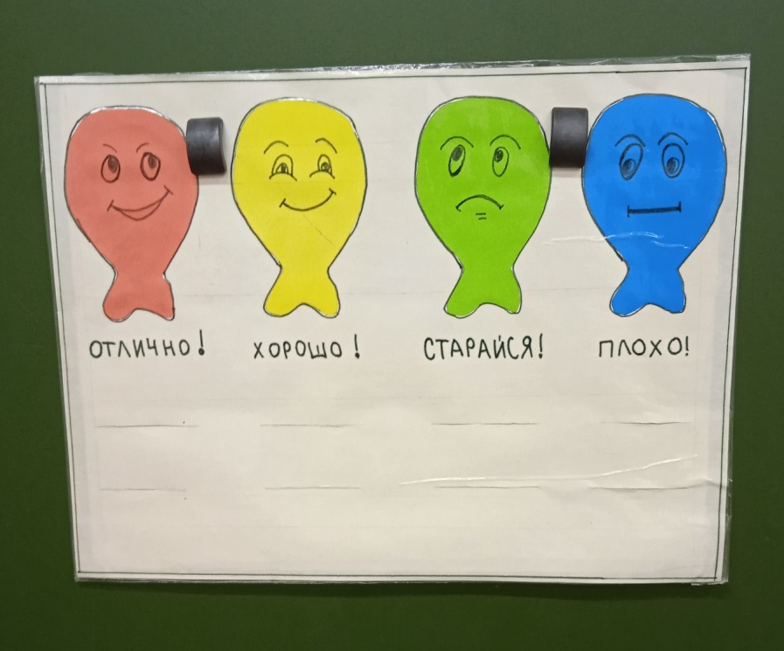
Система оценивания «ШАРИКИ»
Система оценивания, используемая во всех видах деятельности.
Представляет уровневую систему.
Применяется как при индивидуальном, так и коллективном оценивании.

Slide 14
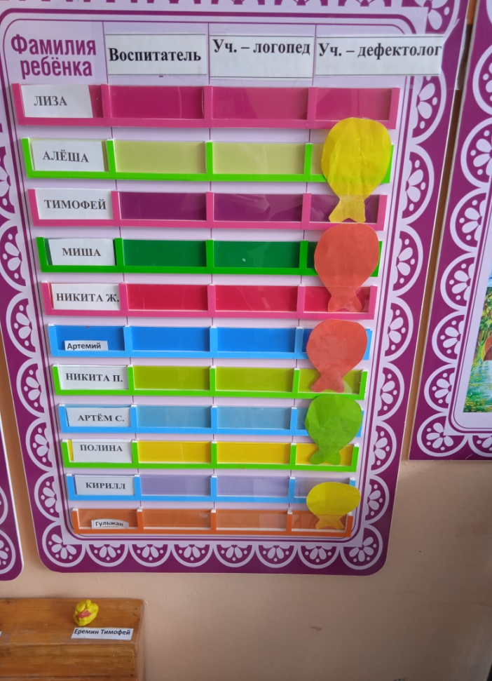
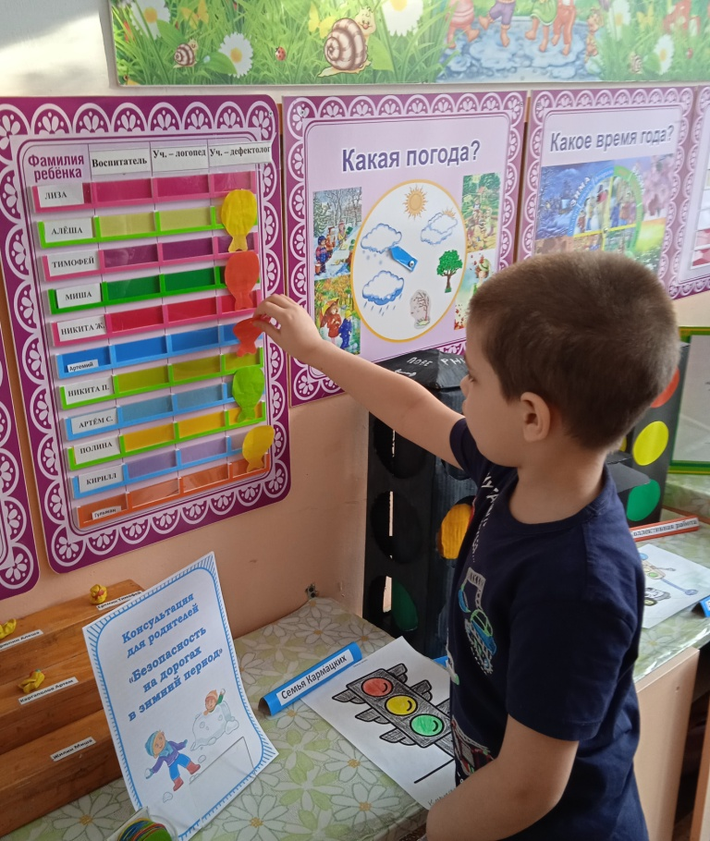
Система оценивания «ШАРИКИ»
.

Slide 15
Система оценивания «ШАРИКИ»
Положительные стороны:
- является универсальной (многофункциональной);
- способствует мотивации для успешной деятельности
- может применятся как для индивидуальной, так и групповой оценки;
- позволяет наглядно демонстрировать ребенку его достижения и затруднения;
- способствует формированию аналитических навыков у детей.

Slide 16
Заключение
При использовании различных приемов оценивания должны учитываться возрастные особенности детей. Дошкольники оценивают успех и неуспех своей деятельности, переживая их.
Неуспех, поражение отрицательно влияют на них и, как правило, не стимулируют к проявлению настойчивости.
Успех, удача, наоборот, оказывают подстегивающее воздействие и являются хорошим стимулом для преодоления трудностей в дальнейшем.

Slide 17
Спасибо за внимание!

